Slide 1
Šport
Vaje za gibljivost

Slide 2
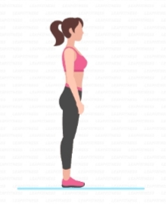
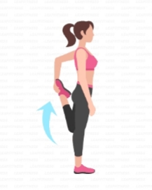
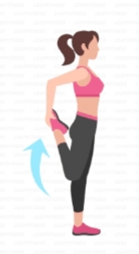
1. VAJA
Stopi pokonci. Pokrči levo nogo in primi stopalo. Koleno mora biti usmerjeno k tlom. Telo je ravno, boke potisni malo naprej. Če težko držiš ravnotežje, se lahko primeš stene, mize,…
V tem položaju počasi štej do 15.
Ponovi še z desno nogo.

Slide 3
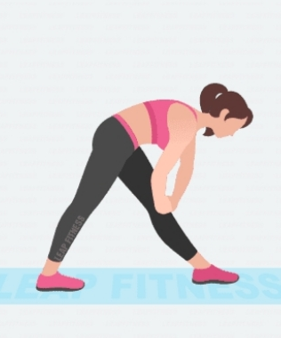
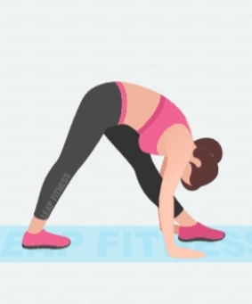
2. VAJA
Postavi se v položaj kot je prikazan na prvi sliki. To bo tvoj začetni položaj.
Nagni se naprej. Poskušaj se prikloniti čim bolj naprej (2. slika). Če si bolj gibčna, poskusi kot kaže tretja slika. Štej do 5.
Vrni se v začetni položaj.
Vajo ponovi 10 krat. Nogi zamenjaj in ponovi.

Slide 4
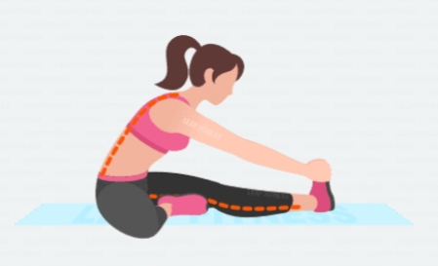
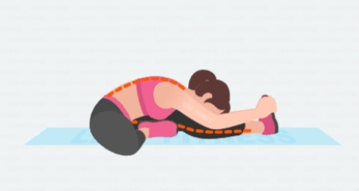
3. VAJA
Sedi na tla. Nogi iztegni naprej. Desno nogo pokrči tako, da se bo stopalo dotikalo stegna leve noge. Prsti leve noge so usmerjeni navzgor.
Nagni se naprej do kamor gre. Ne pokrči kolena. Glej prvo sliko.
Če si bolj gibčna naredi tako kot vidiš na drugi sliki.
Počasi štej do 20.
Vajo ponovi še z drugo nogo.

Slide 5
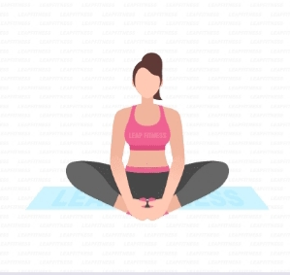
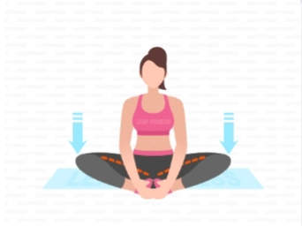
4. VAJA
Sedi na tla. Stopala daj skupaj in jih objemi z rokama. Hrbet mora biti raven.
Kolena pritiskaj proti tlom. Oponašaj metuljčkova krila.
Vajo delaj 20 sekund.

Slide 6
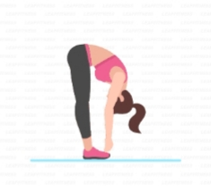
5. VAJA
Stojiš pokonci (1.slika)
Poskušaj priti s prsti čim dlje proti tlom (slika 2).
Vrni se v začetni položaj.
Vajo ponovi 10 krat.

Slide 7
BRAVO! Uspelo ti je! Pri izdelavi prezentacije sem si pomagala z aplikacijama Splits Training in Viber.

